Slide 1
Bitka za Vukovar
Izradio: Tin Žitnjak 6.a

Slide 2
Osnovno o bitci
bitka za Vukovar bila je najveća i najkrvavija bitka u Domovinskom ratu koja je trajala od 25. kolovoza-18. studenoga 1991. godine

Slide 3
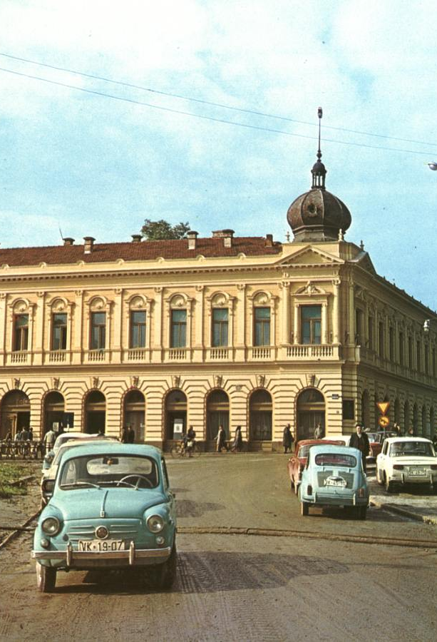
Početci bitke
Dramatičan razvoj događaja kulminirao je početkom svibnja 1991. mučkim ubojstvom 12 hrvatskih redarstvenika u Borovu Naselju.
Bio je to uvod u ratnu stvarnost koja je samo koji mjesec kasnije u Vukovaru pokazala svu svoju surovost.

Slide 4
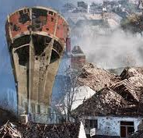
Bitka za grad
JNA je krenula na Vukovar sa 30 000 vojnika i paravojnih skupina te oko 1600 borbenih vozila, 60 zrakoplova, 350 topova te mnoštvom ostale vojne tehnike
Hrvatskih branitelja u gradu nikada nije bilo više od 1800.

Slide 5
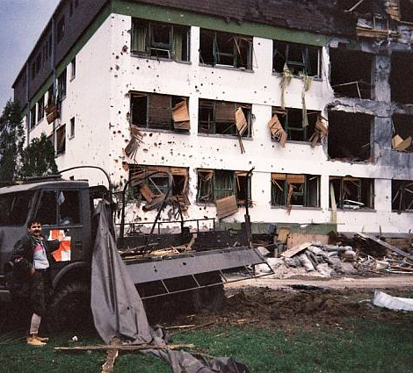
Vukovarska bolnica
Vukovarska bolnica je tijekom najgorih dana bila danonoćno bombardirana od strane JNA
Srpski agresor je počeo s granatiranjem bolnice 15. kolovoza 1991., a završio padom grada 18. studenoga 1991. godine

Slide 6
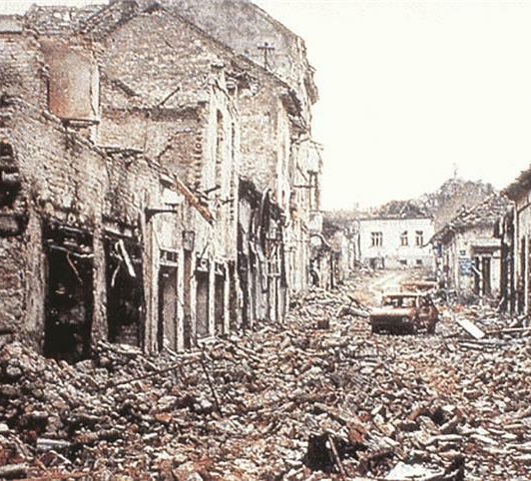
Pad grada Vukovara
Vukovar je 18. studenog 1991. pao pod vlast Srpskog agresora
Vrlo je mnogo ranjenika te hrvatskih branitelja odvedeno na Ovčaru te su tamo mučki ubijeni te je prognano 22. 000 Vukovaraca

Slide 7
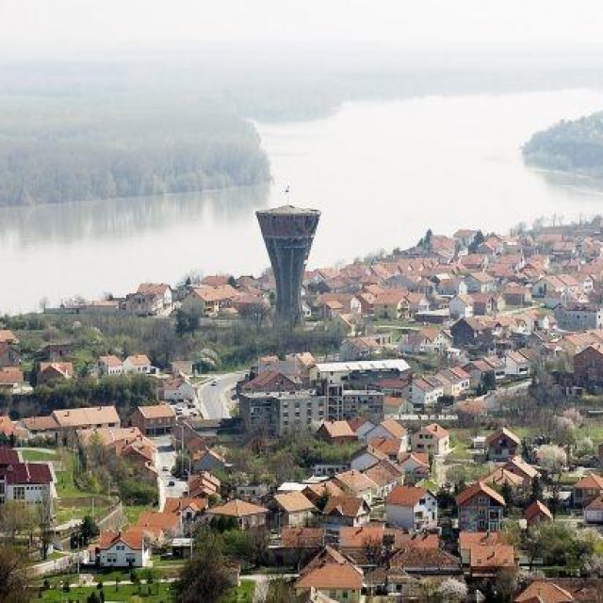
Vraćanje Vukovaraca
Vukovar je mirnom reintegracijom hrvatskog Podunavlja vraćen početkom 1998. godine te se u grad vraćaju iz njega prognani Hrvati

Slide 8
Kraj

